Slide 1

转正答辩
姓名：陈宇
工号：OF2762
入职时间：2017年8月14日
所属部门：研发中心
职位：Java工程师

Slide 2
一、试用期工作内容
二、试用期内的收获
三、不足与改善计划
四、未来的发展规划

Slide 3
一、试用期工作内容
1. 修改A端Bug、了解A端的部分业务流程
2.熟悉斑马家政主要使用的技术及相关开发框架
3.家政A端基线商品改造实现商品自定义
4.云培训咨询记录和财务记录模块
5.媒体管理活动报名流程、订单支付、票管理模块

Slide 4
工作流程
A端家政公司
客户有需求，选择商品产生订单
C端用户
提供云服务
提供云服务
斑马家政
通过家政平台分派订单，管理阿姨雇主
在家政平台接收订单，提供服务
提供云服务
S端阿姨

Slide 5
熟悉相关技术点和框架
01
React+Iflux+Ant Design
02
Spring-boot+jwt+Swagger
03
React Native+Node-webkit
04
七牛对象存储+RSA加密+验证码

Slide 6
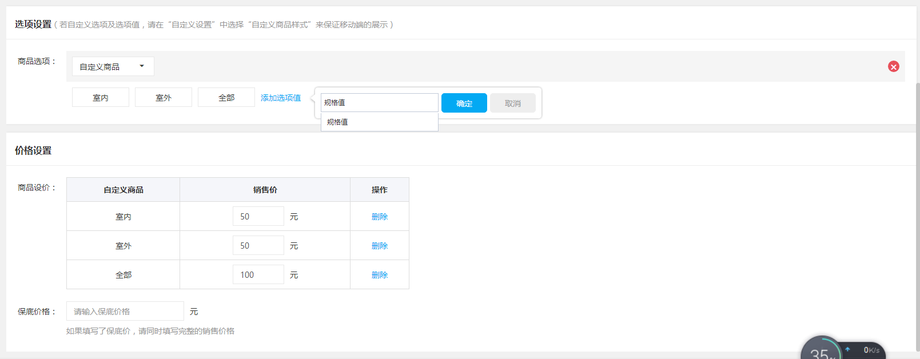
商品自定义

Slide 7
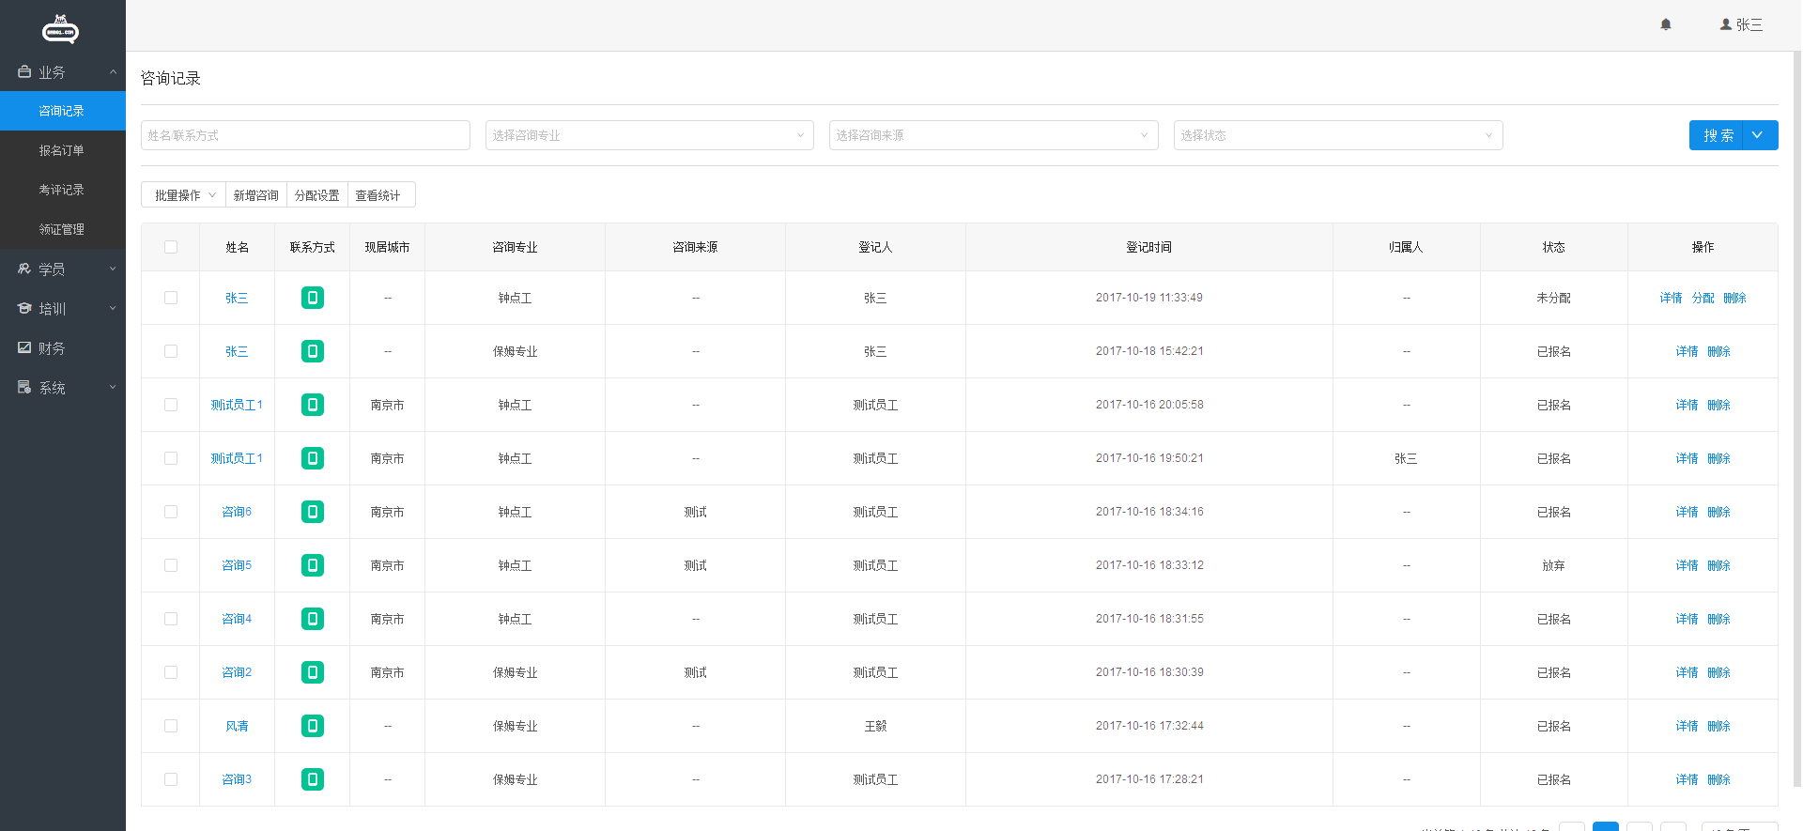
云培训

Slide 8
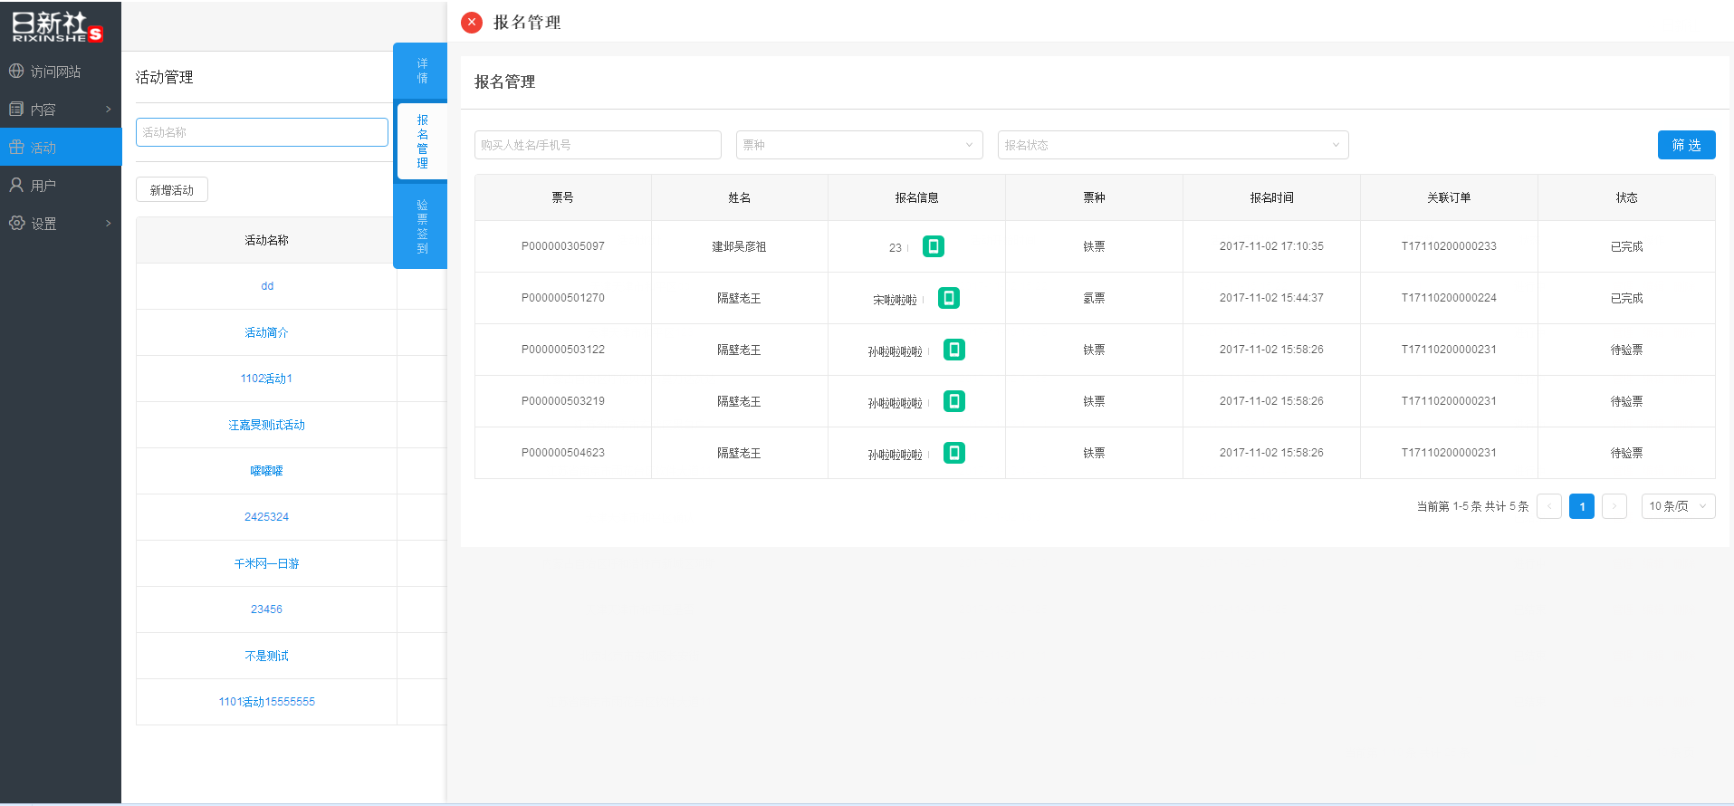
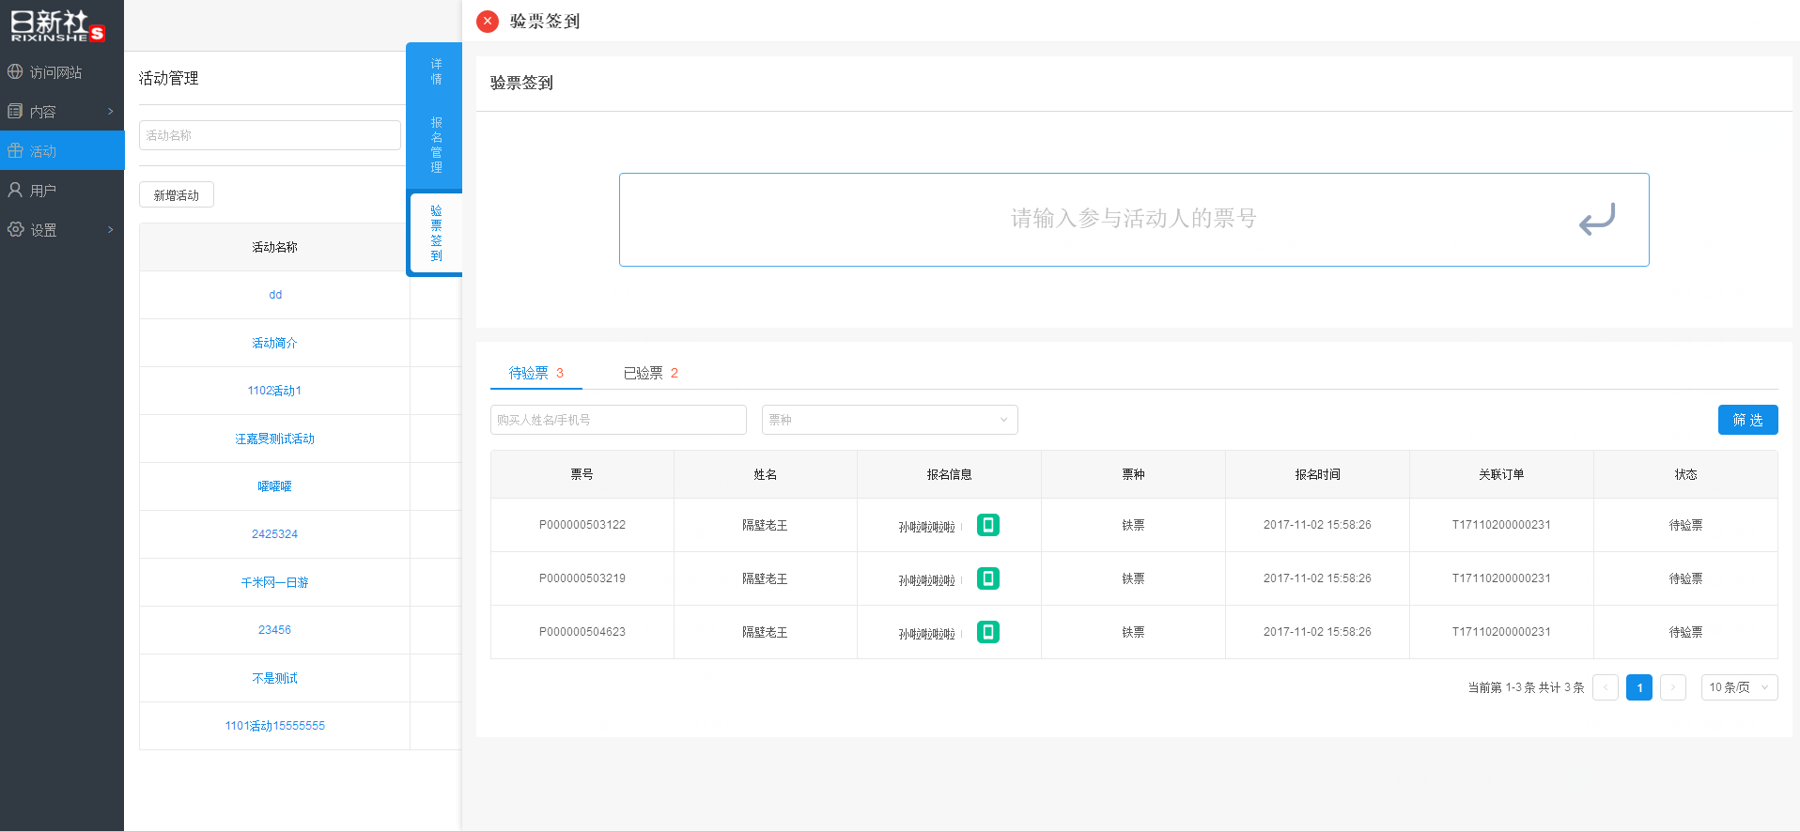
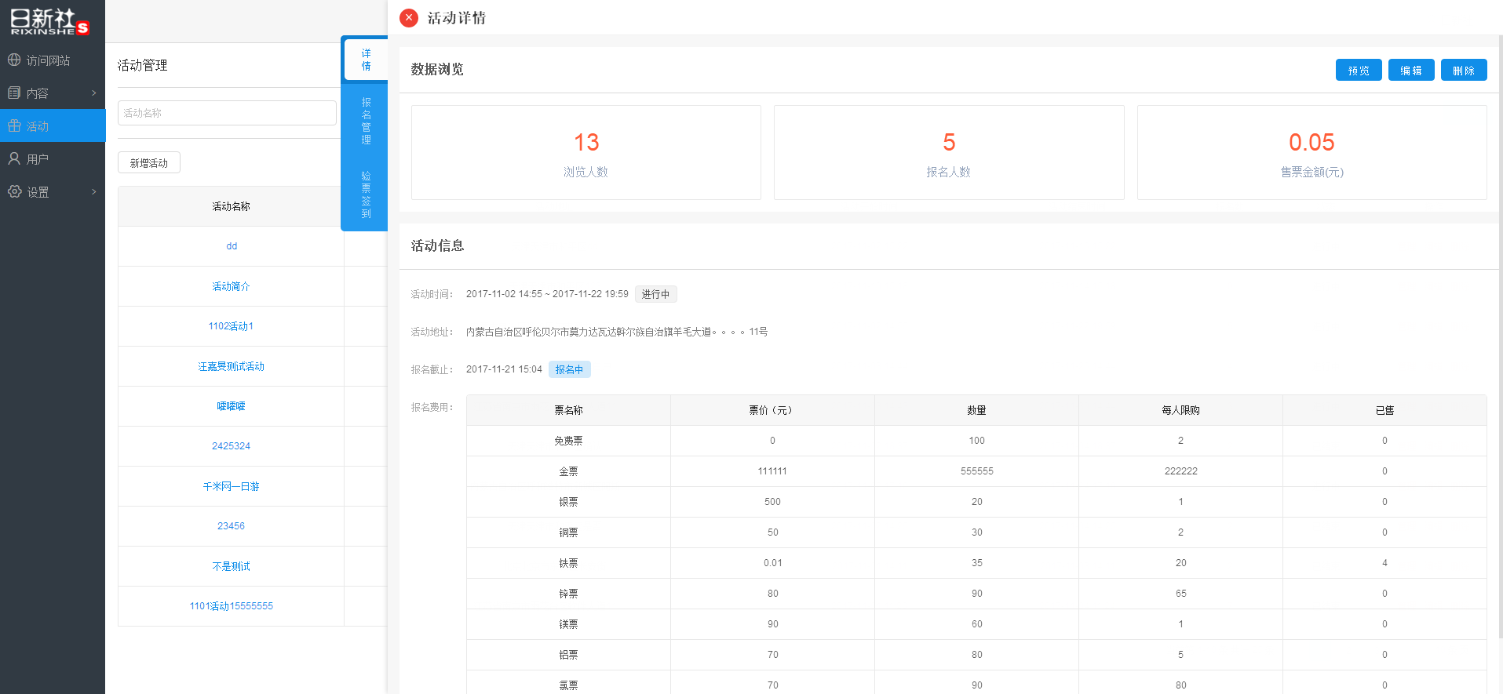
媒体管理

Slide 9
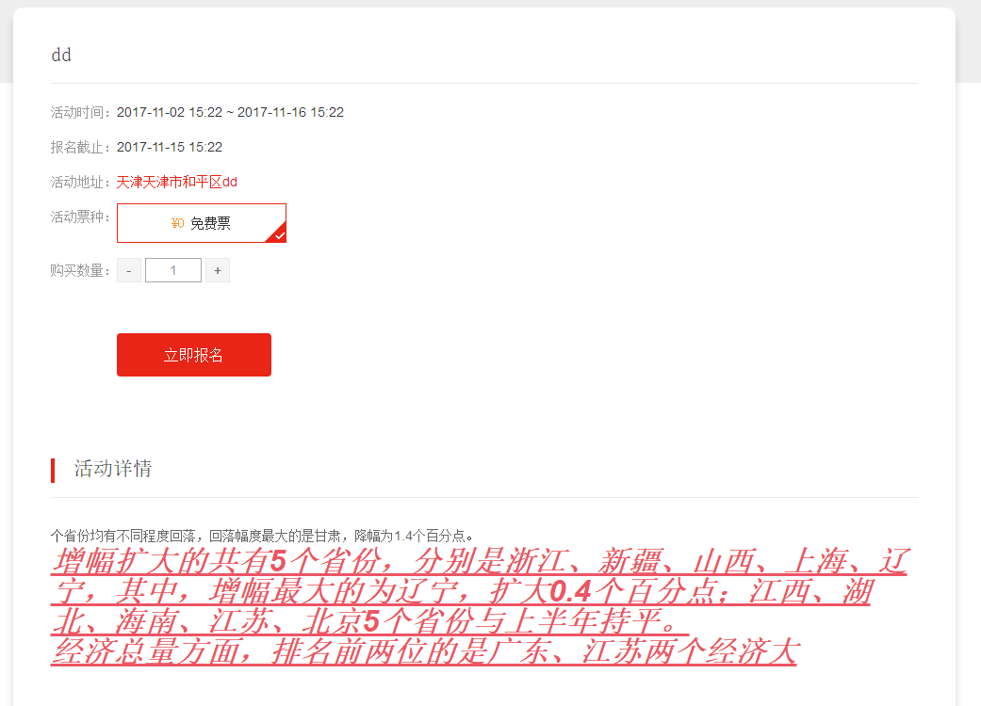
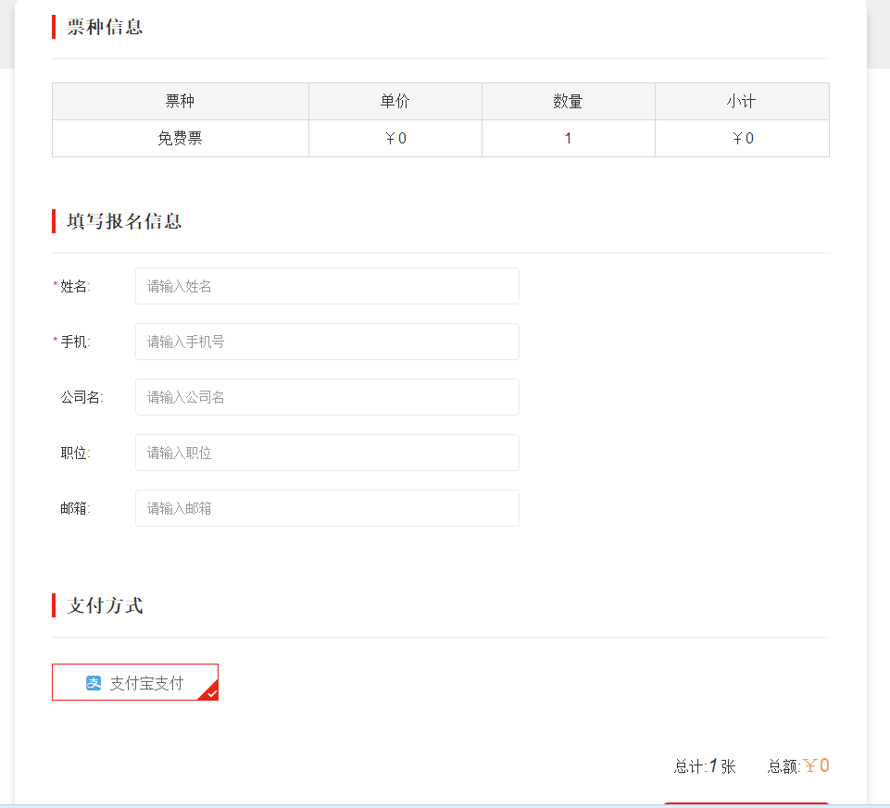
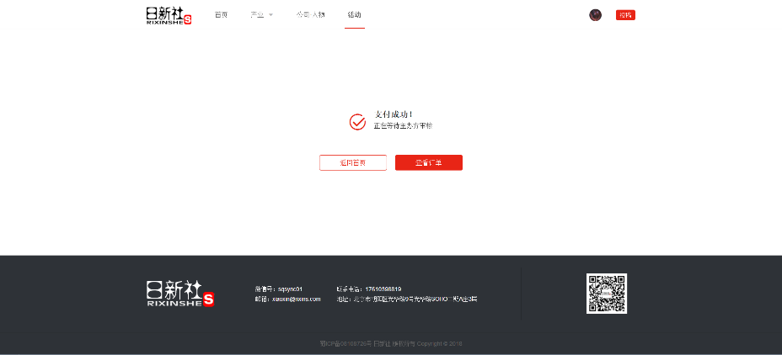
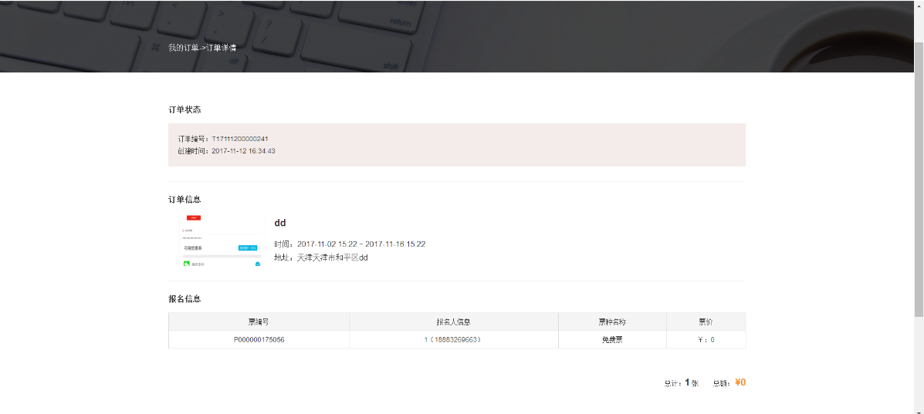
报名支付流程

Slide 10
二、试用期内的收获
1、了解了斑马家政SAC体系和项目工作流程
2、参与了java8特性、monkey测试等各种不同技术类型的分享会,拓展了知识面
3、组件的封装和复用，对外暴露接口

Slide 11
三、不足与改善
不足：
1、处理问题的经验方面有待提高
2、工作不够细致
3、偏腼腆，沟通交流比较少
改善计划：
1、不断充电提高相关技术水平，专心做好本职工作
2、细心处理工作中的每个点，规范化代码，提高代码严谨度，积累更多的代码量和编程经验
3、努力提高自己的日常交际能力，加强团队协作

Slide 12
四、未来发展规划
1、目前处于实现功能的阶段，需要多了解，多实现，获得成就感
2、根据技术路线，不断拓宽拓深自己的技术栈，更好地完成项目工作

Slide 13
谢谢聆听

